Slide 1



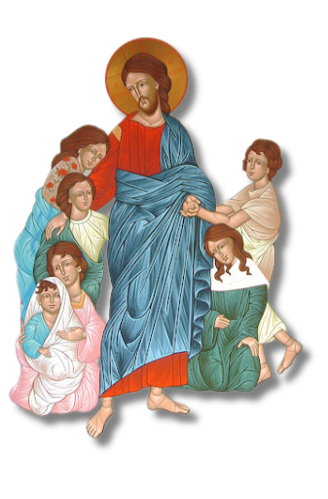
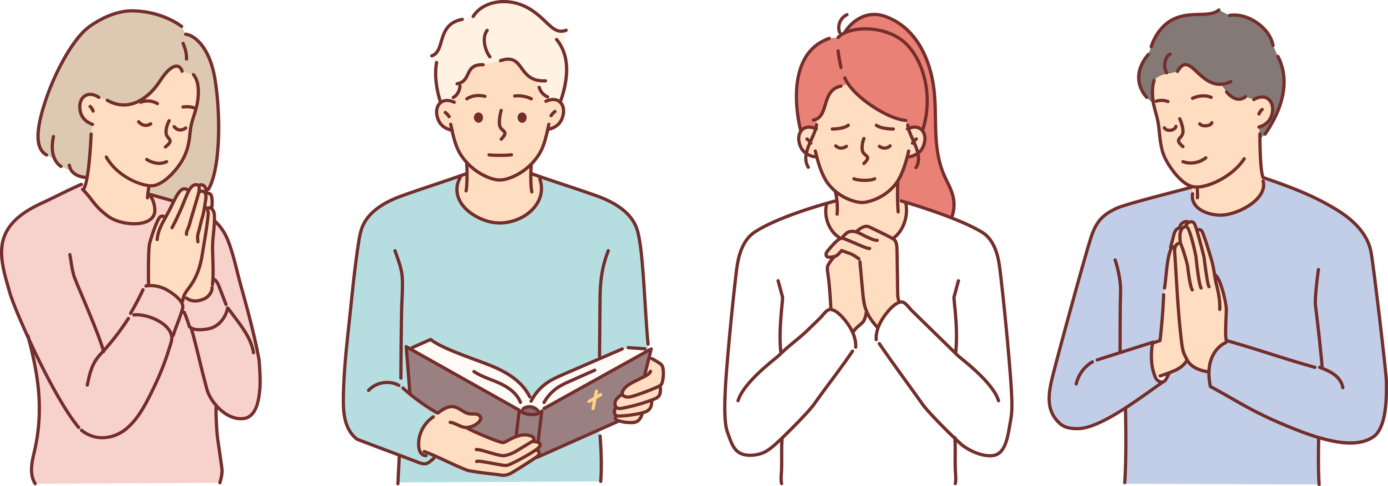

ΚΑΤΗΧΗΤΙΚΗ
ΣΥΝΤΡΟΦΙΑ

Slide 2
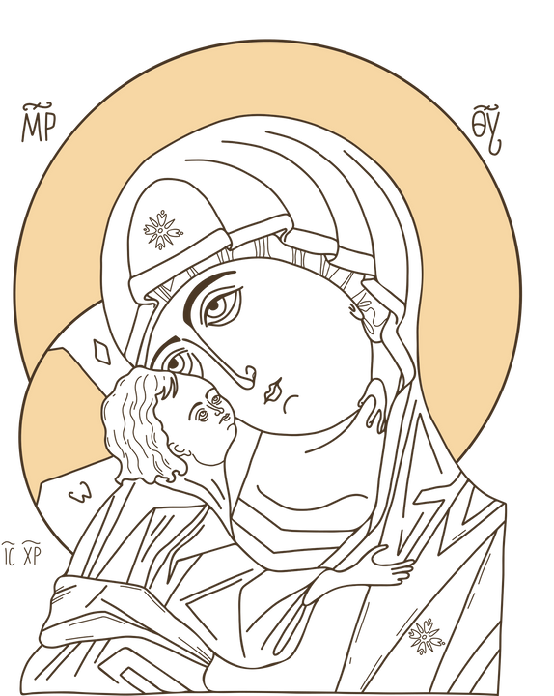
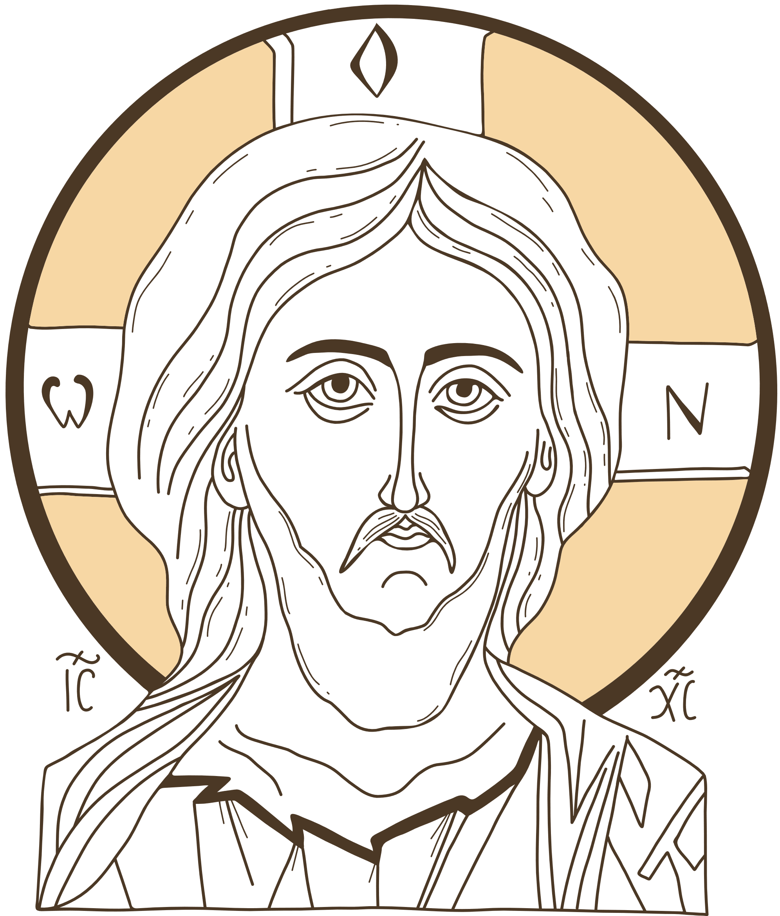
ΕΙΣ ΤΟ ΟΝΟΜΑ ΤΟΥ ΠΑΤΡΟΣ ΚΑΙ ΤΟΥ ΥΙΟΥ ΚΑΙ ΤΟΥ ΑΓΙΟΥ ΠΝΕΥΜΑΤΟΣ. ΑΜΗΝ
Βασιλεύ ουράνιε, Παράκλητε, το Πνεύμα της αληθείας, ο πανταχού παρών και τα πάντα πληρών, ο θησαυρός των αγαθών και ζωής χορηγός , ελθέ και σκήνωσον εν ημίν, και καθάρισον ημάς από πάσης κηλίδος,και σώσον αγαθέ τας ψυχάς ημών. Αμήν .
Εὐλογητὸς εἶ Χριστὲ ὁ Θεὸς ἡμῶν,
ὁ πανσόφους τοὺς ἁλιεῖς ἀναδείξας,
καταπέμψας αὐτοῖς τὸ Πνεῦμα τὸ Ἅγιον,
καὶ δι' αὐτῶν τὴν οἰκουμένην σαγηνεύσας,
Φιλάνθρωπε, δόξα σοι.
Πάτερ ημών ο εν τοις ουρανοίς, αγιασθήτω το όνομά Σου, ελθέτω η Βασιλεία Σου, γεννηθήτω το θέλημά Σου ως εν ουρανώ και επί της γης. Τον άρτον ημών τον επιούσιον δος ημίν σήμερον, και άφες ημίν τα οφειλήματα ημών, ως και ημείς αφίεμεν τοις οφειλέταις ημών. Και μη εισενέγκης ημάς εις πειρασμόν, αλλά ρύσαι ημάς από του πονηρού.

Slide 3
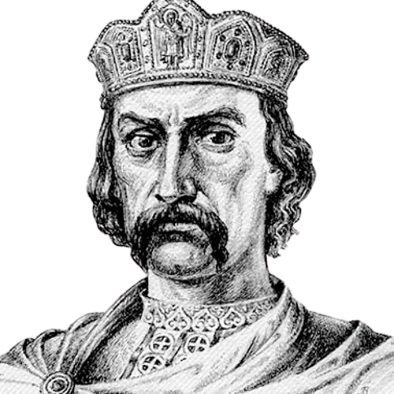
Το έτος 988 μ.Χ.. Ο ηγεμόνας των Ρώσων Βλαδίμηρος έστειλε μια αντιπροσωπεία σε διάφορα μέρη του κόσμου με αποστολή να του φέρουν πληροφορίες για τις διάφορες θρησκείες, ώστε να διαλέξει την καλύτερη.

Slide 4
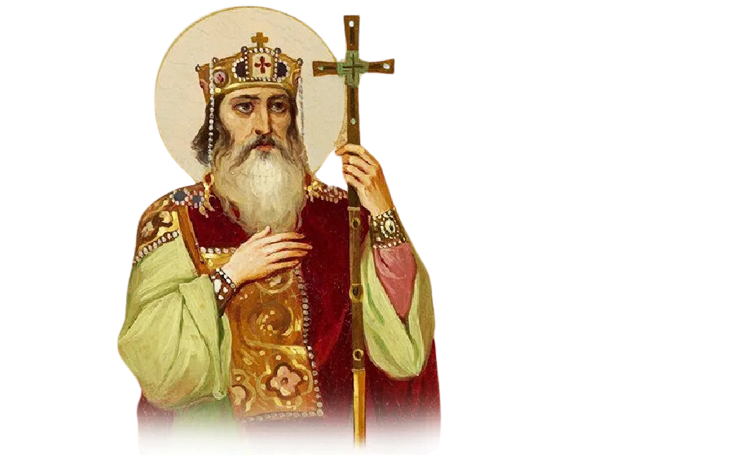
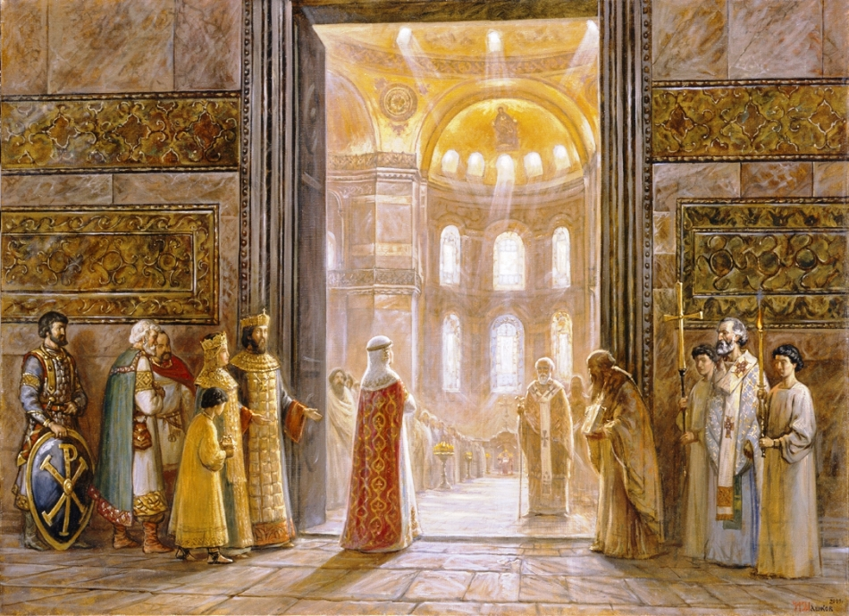
Η αντιπροσωπεία αυτή, όταν επέστρεψε, ανήγγειλε στον ηγεμόνα ότι από όλα όσα είδαν και άκουσαν, αυτό που τους καταγοήτευσε ήταν η θεία Λειτουργία των Ορθοδόξων στην Αγία Σοφία της Κωνσταντινούπολης. «Δεν ξέρουμε αν βρισκόμασταν στη γη ή στον ουρανό», του είπαν χαρακτηριστικά. Το γεγονός αυτό συντέλεσε ώστε ο Βλαδίμηρος να στραφεί οριστικά υπέρ της Ορθοδοξίας, να βαπτιστεί ο ίδιος χριστιανός και να καλέσει όλο τον ρωσικό λαό να δεχτεί τον χριστιανισμό

Slide 5
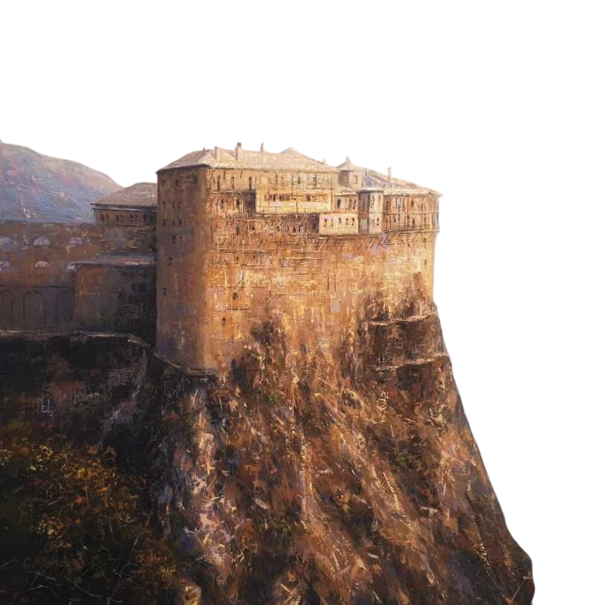
Το δεύτερο περιστατικό συνέβη πριν από λίγα χρόνια στην Ιερά Μονή Σίμωνος Πέτρας στο Άγιον Όρος. Είχαν αγρυπνία και συνέπεσε τη μέρα εκείνη να επισκεφθεί το Μοναστήρι ο Πρόεδρος της Αυστρίας. Εκείνο που έκανε ιδιαίτερη εντύπωση ήταν το γεγονός ότι ο ξένος επισκέπτης, ο οποίος δεν ήξερε ελληνικά, παρέμεινε σέ όλη την αγρυπνία, και μάλιστα όρθιος την περισσότερη ώρα.

Slide 6
Την άλλη μέρα τον ρώτησαν:
— Κύριε Πρόεδρε, γιατί μείνατε όλη την ώρα μέσα στην εκκλησία; Μπορούσατε να φύγετε λίγο για να ξεκουραστείτε... Άλλωστε δεν μπορείτε να καταλάβετε τα λόγια της ακολουθίας...
Τότε ο Πρόεδρος απάντησε:
—Μπορεί να μην καταλάβαινα τι λέγατε, καταλάβαινα όμως ότι μέσα εκεί, την ώρα εκείνη, η προσευχή έφτανε πιο εύκολα
στον Θεό!

Slide 7

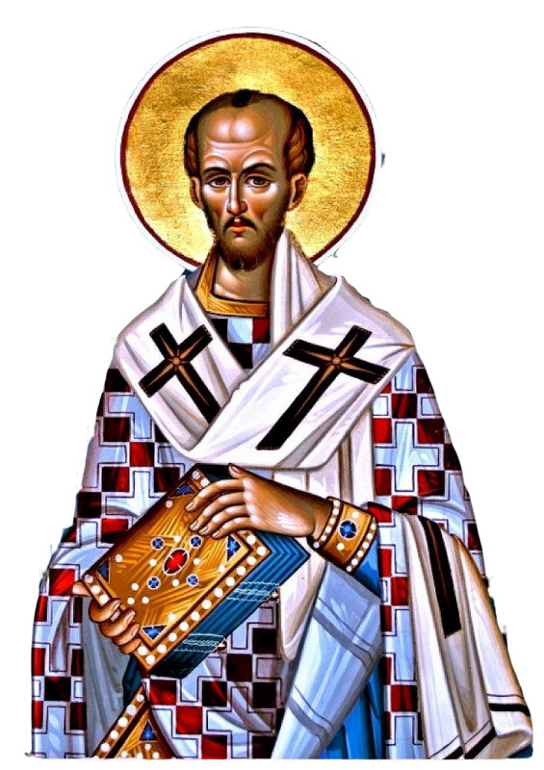
Τι λοιπόν γίνεται κατά την θεία Λειτουργία;
α. Ό,τι και στον ουρανό από τους αγίους Αγγέλους.
«Ἐννόησον μετά τίνων ἔστηκας κατά τόν καιρόν
τῶν μυστηρίων στρατιαί δοξολογούσιν αγγέλων χοροστατούντες άνθρωποι τά Σεραφείμ τόν τρισάγιον ὕμνον ἅγιος, ἅγιος, ἅγιος, Κύριος Σαβαώθ τών ανθρώπων η πληθύς»

Slide 8
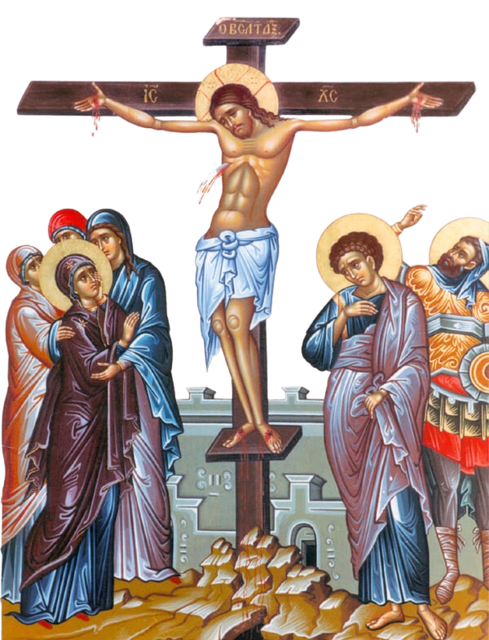
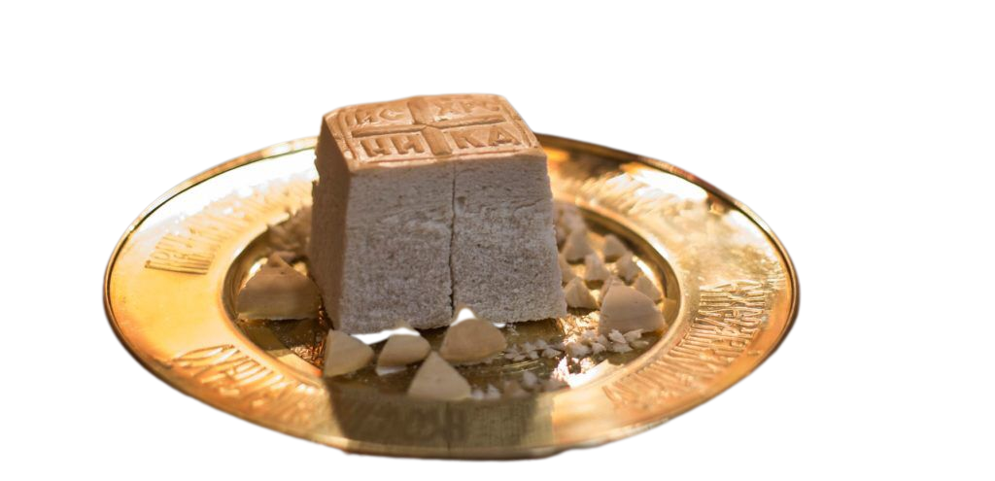
Τι λοιπόν γίνεται κατά την θεία Λειτουργία;
β. Εμείς κατά τη λατρεία μας προσφέρουμε συγχρόνως ως θυσία τον ΑΜΝΟΝ, ο οποίος «εσφάγη» όχι για τους Άγγελους, αλλά για εμάς τους ανθρώπους.

Slide 9
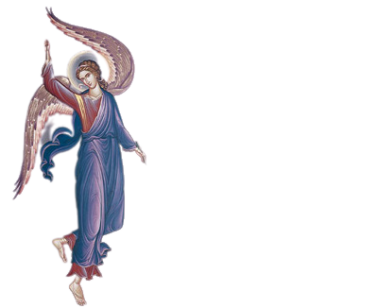
Ποια είναι εκείνα που δημιουργούν τα κύρια εμπόδια,
ώστε πολλοί άνθρωποι να μην εκκλησιάζονται;
  Η άγνοια, δεν γνωρίζουν τη σημασία της θείας Λειτουργίας
  Άλλο εμπόδιο είναι οι έξοδοι, οι εκδρομές ή οι αθλητικοί αγώνες του Σαββατοκύριακου.
  Η ραθυμία

Slide 10
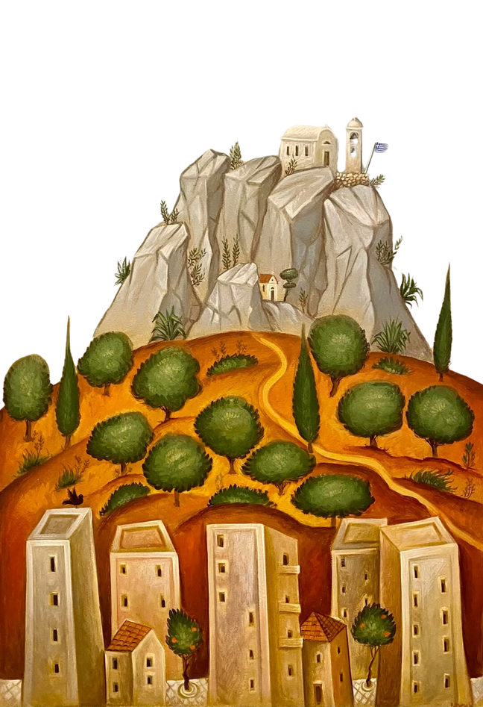
Πως να το αλλάξουμε...
  ο να παρακολουθούμε τη Θεία Λειτουργία από το Λειτουργικό εγκόλπιο
  Να διαλέξουμε έναν Ναό, που να μας αναπαύει
  να καθαρίζουμε την καρδιά μας από την αμαρτία και να αφήνουμε πίσω μας τα περιττά βάρη των καθημερινών προβλημάτων

Slide 11
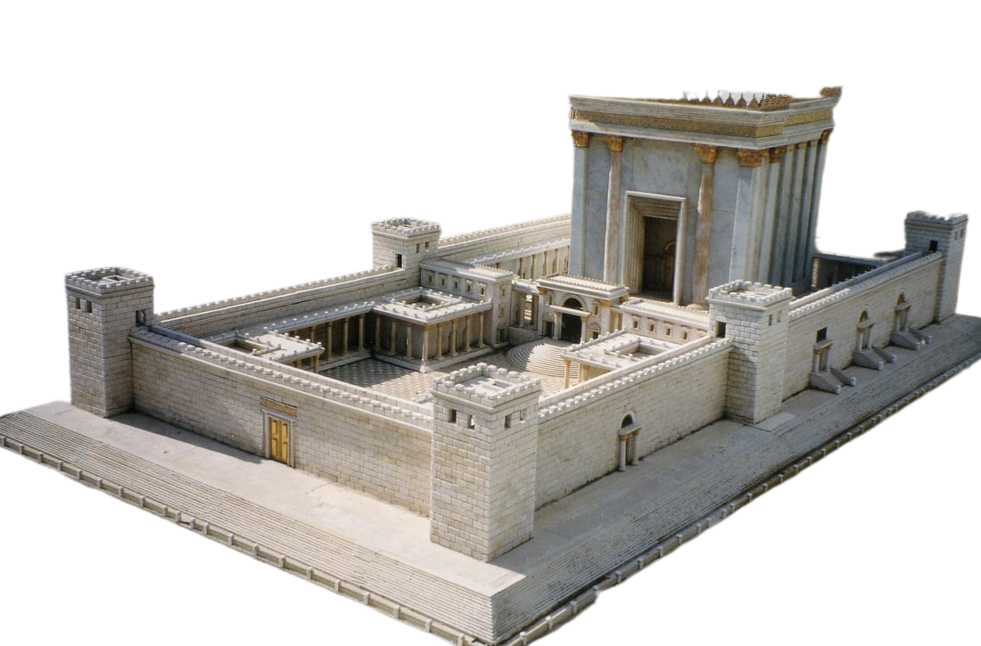
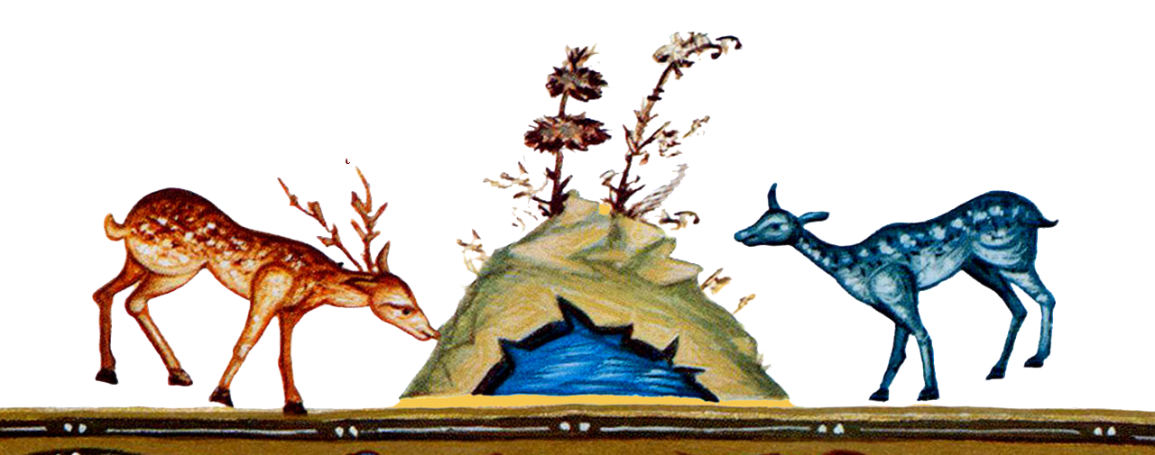
«Σαν το ελάφι που ψάχνει επίμονα για νερό, έτσι κι εγώ Σέ πόθησα, Θεέ μου… και λέω: Πότε θα εμφανισθώ ξανά στο Ναό Σου;…»
«Πόσο αγαπητά είναι τα σκηνώματά Σου, ο ναός και οι γύρω του ιεροί χώροι. Η ψυχή μου ποθεί σφοδρά και λιώνει από την επιθυμία να βρεθεί στις αυλές Σου».

Slide 12
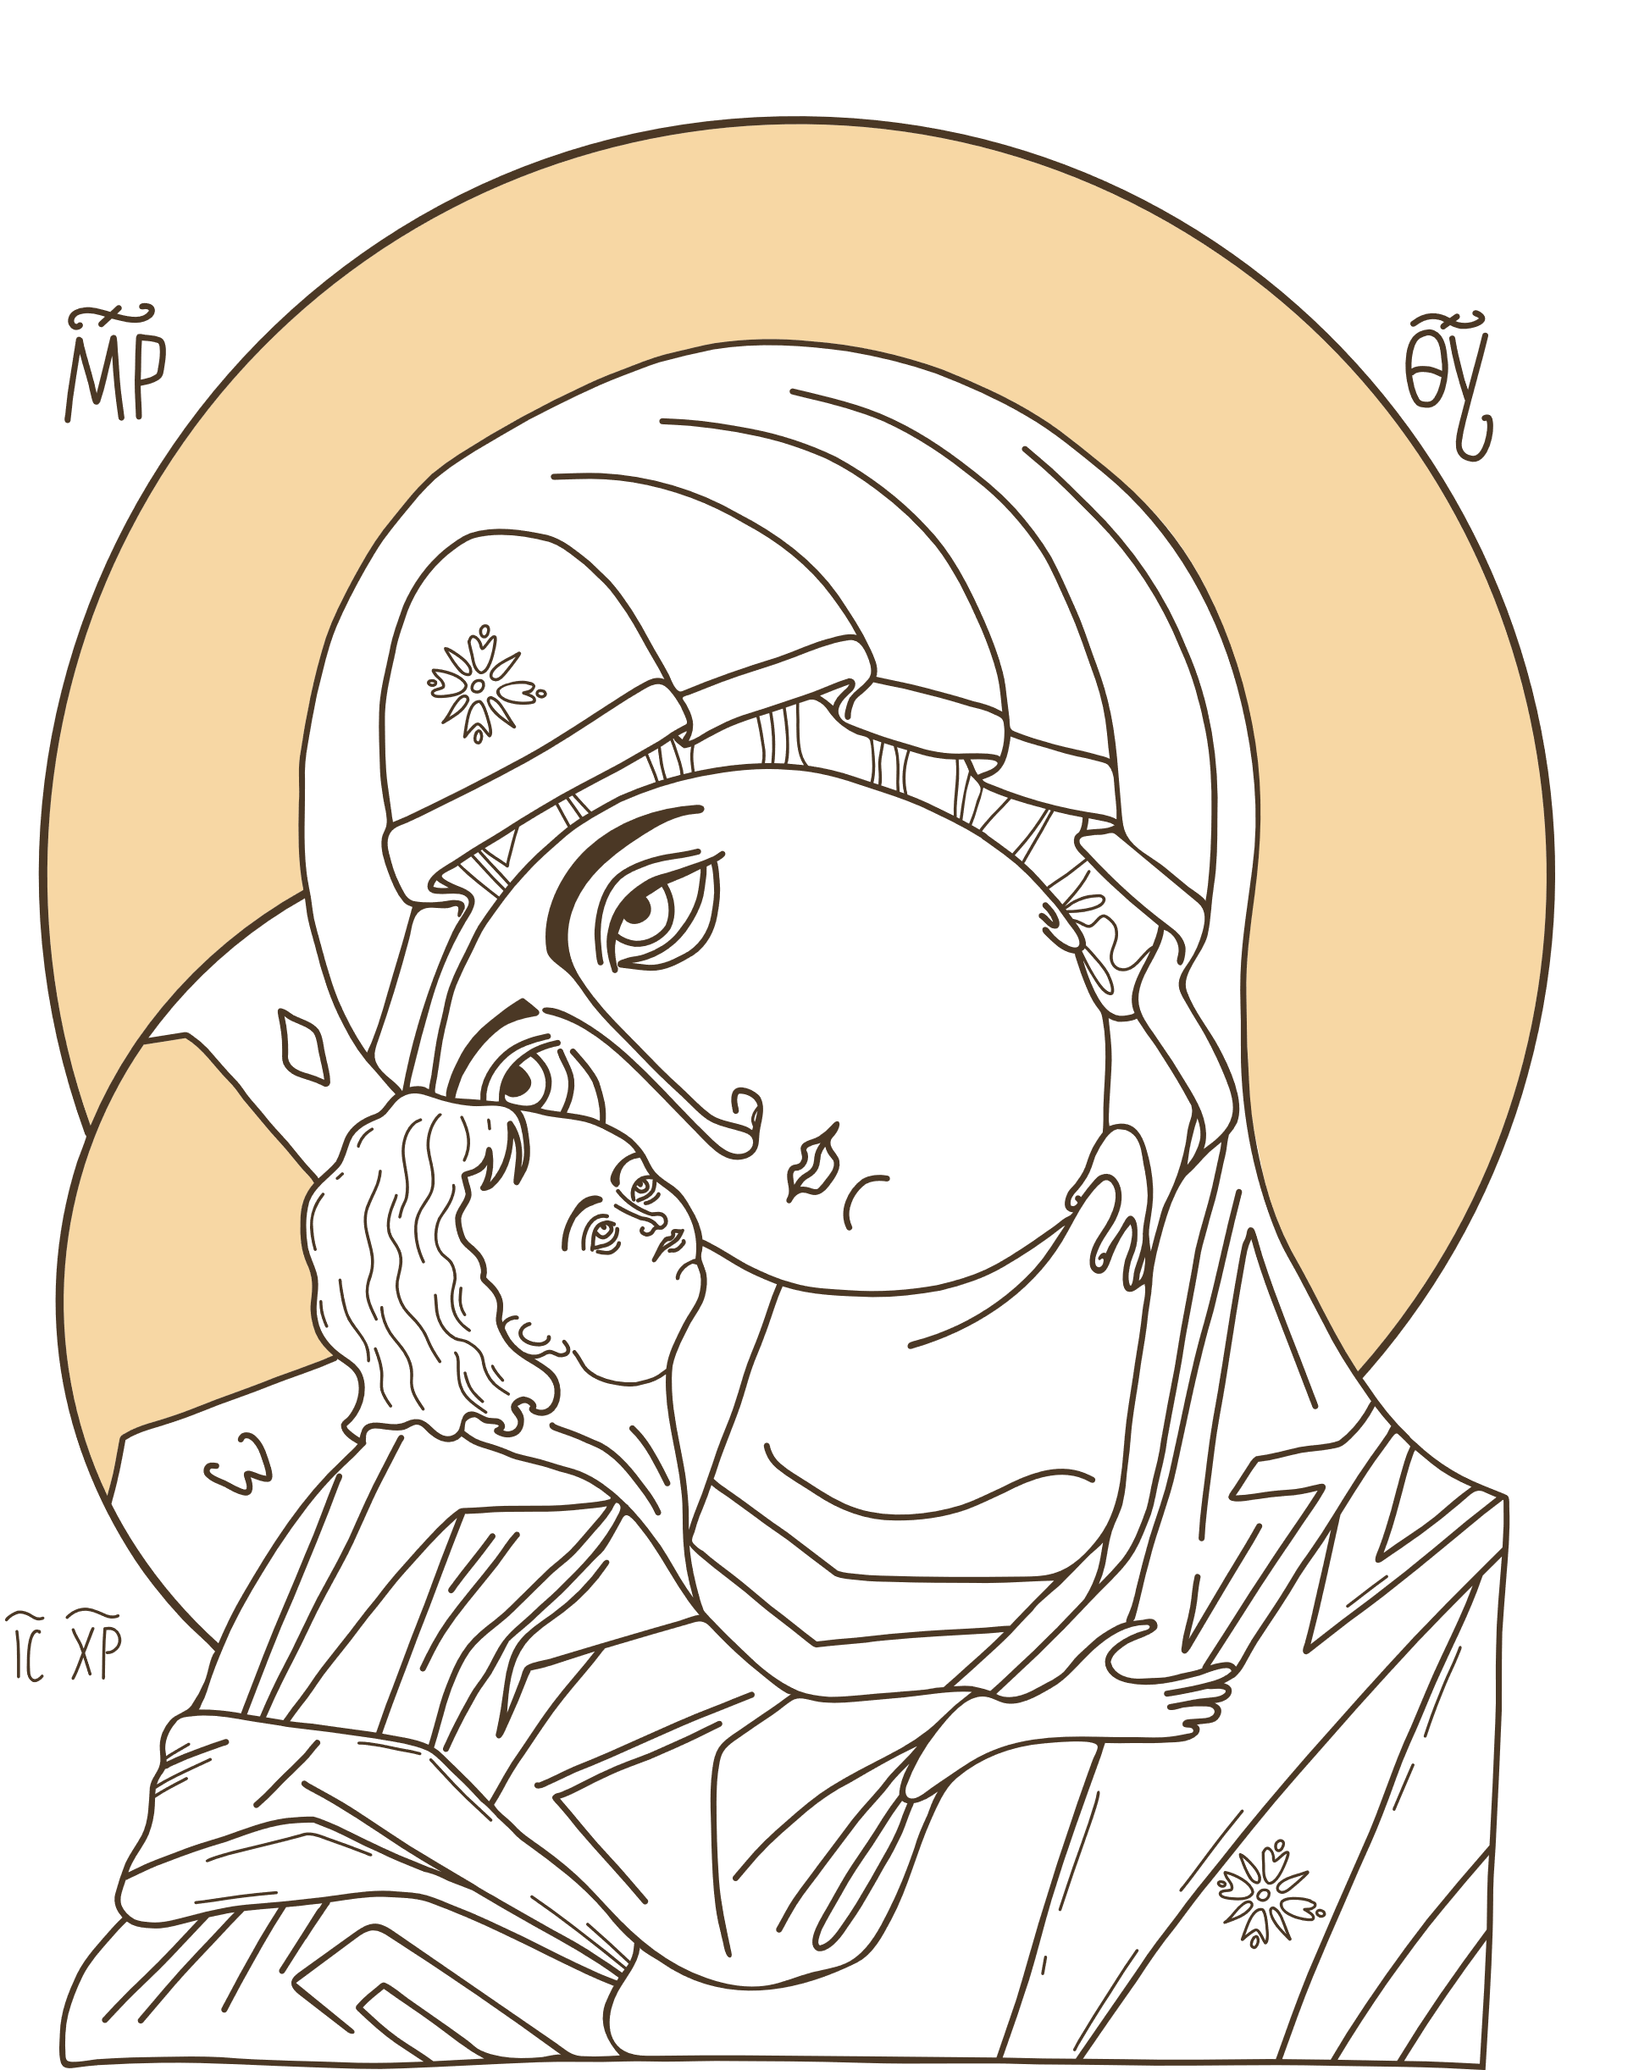
Χριστέ, τὸ φῶς τὸ ἀληθινόν, τὸ φωτίζον καὶ ἁγιάζον πάντα ἄνθρωπον ἐρχόμενον εἰς τὸν κόσμον, σημειωθήτω ἐφ’ ἡμᾶς τὸ φῶς τοῦ προσώπου σου, ἵνα ἐν αὐτῷ ὀψώμεθα φῶς τὸ ἀπρόσιτον, καὶ κατεύθυνον τὰ διαβήματα ἡμῶν πρὸς ἐργασίαν τῶν ἐντολῶν σου, πρεσβείαις τῆς παναχράντου σου Μητρός, καὶ πάντων σου τῶν ἁγίων. Ἀμήν.

Slide 13

Ιερά Μητρόπολις
Μεσογαίας & Λαυρεωτικής
Γραφείο Νεότητος

